Slide 1
8 Bit CPU Team Report
201501411 김국현
201601639 홍승현
201801527 김대성
201702986 김민규

Slide 2
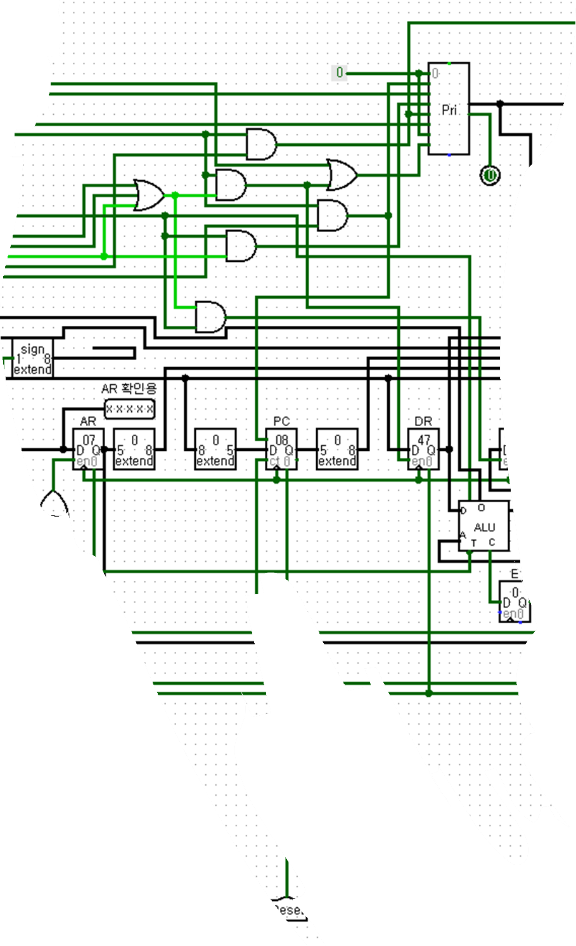

분담 역할
201501411 김국현
Data Register, Instruction Register 설계 및 발표 담당
201601639 홍승현
전반적인 설계 담당 및 구성
201801527 김대성
Address Register, Program Counter 설계 및 발표 담당
201702986 김민규
Add & Logic, Accumulator 설계 및 보고서 작성 담당

Slide 3
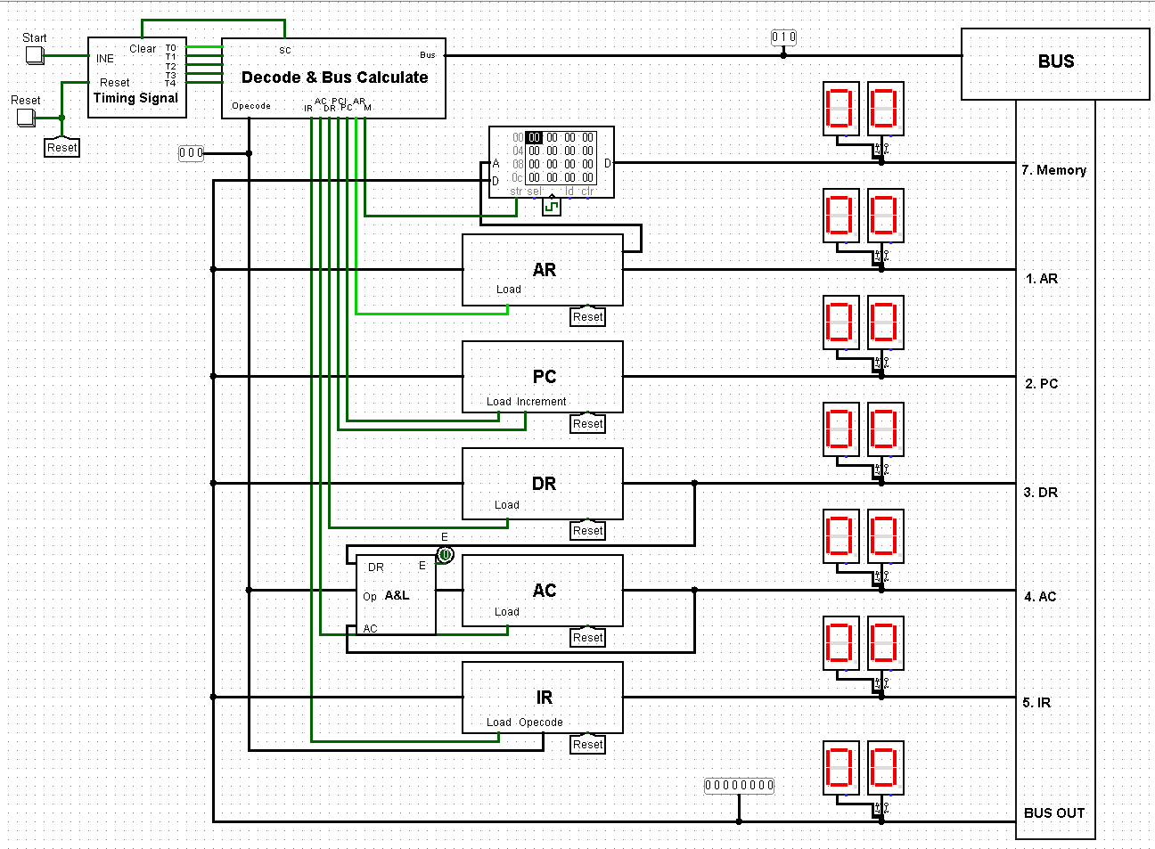

Slide 4
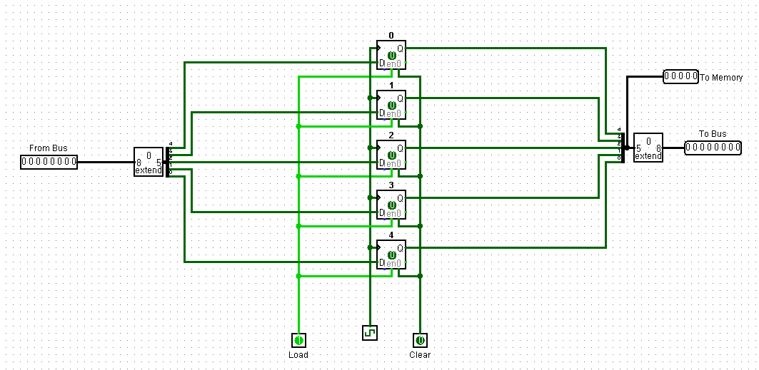
AR

Slide 5
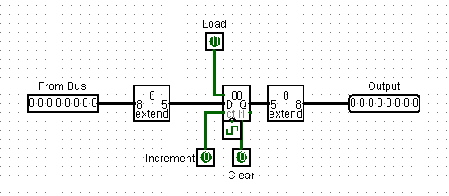
PC

Slide 6
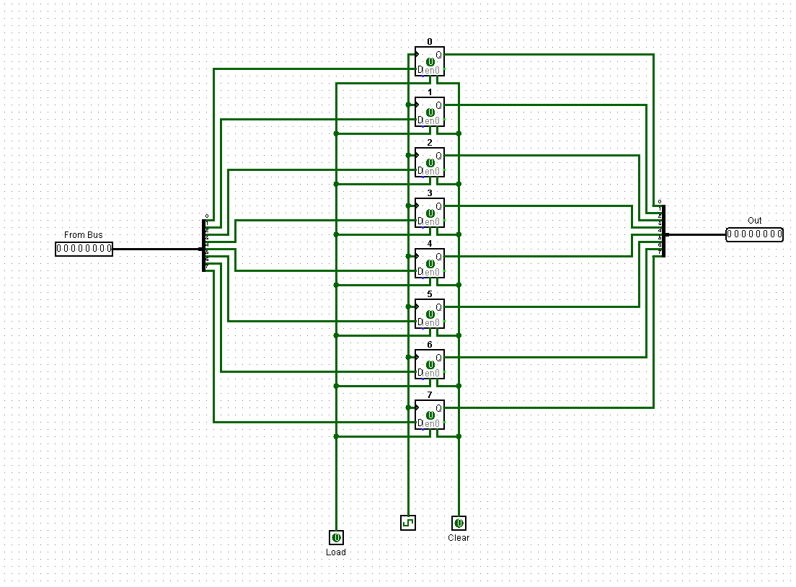
DR

Slide 7
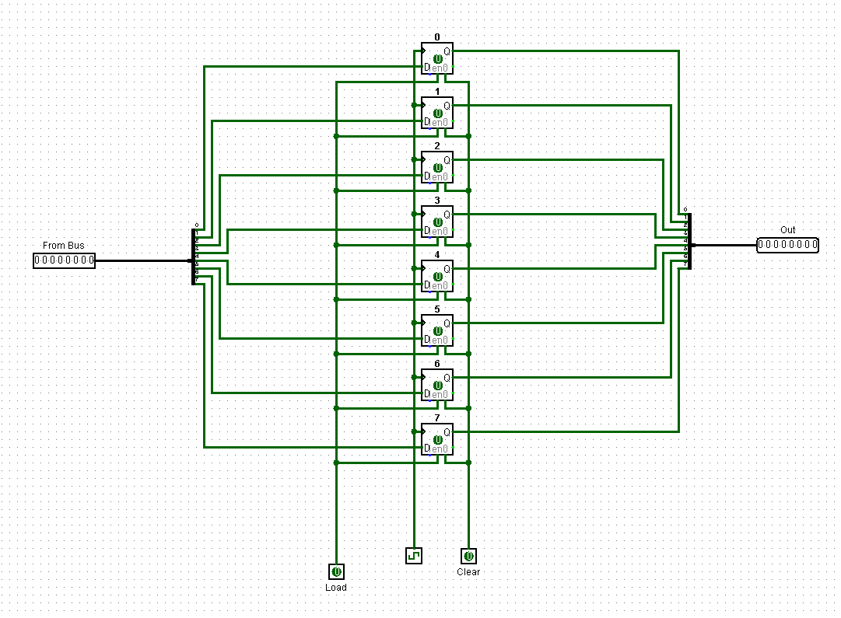
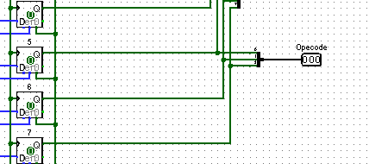
AC&IR

Slide 8
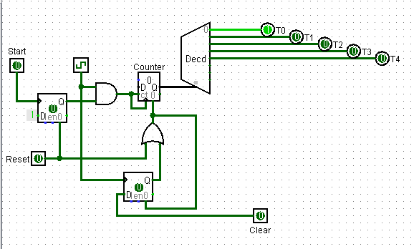
Timing Signal

Slide 9
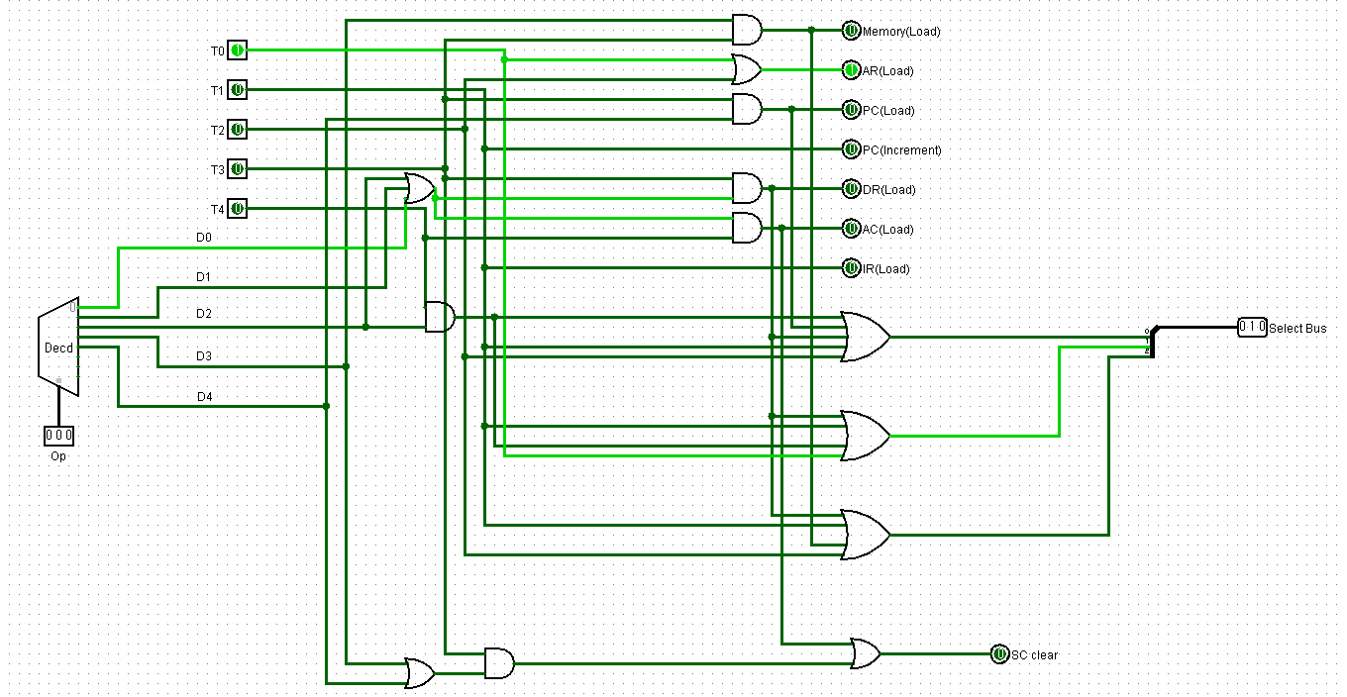
Decode & Bus Calculator

Slide 10
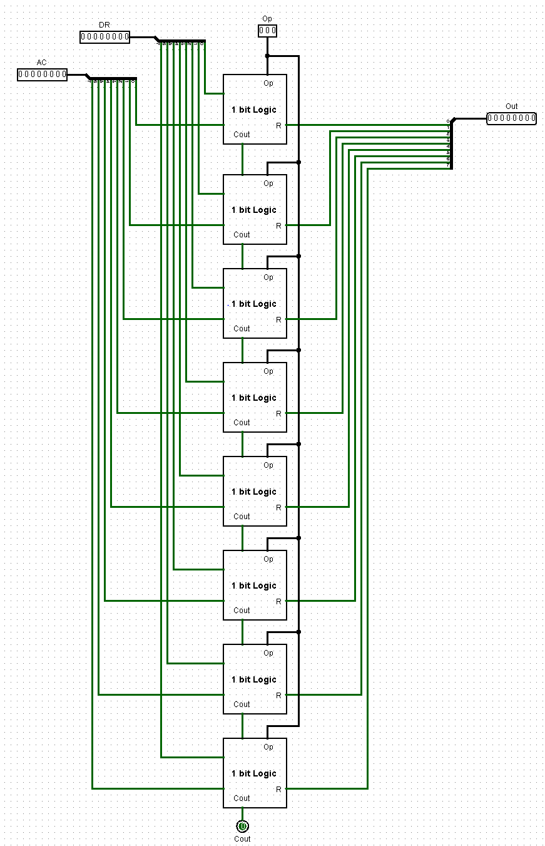
Add & Logic

Slide 11
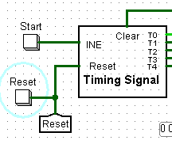
Start Fetch & Decode

Slide 12
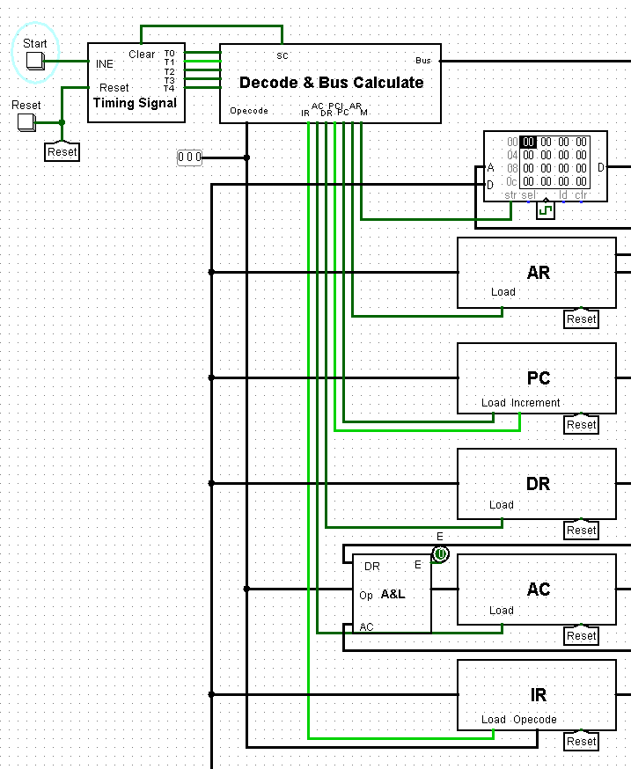
Notes:
클락한번 올렸을 때
대본 만들기

Slide 13
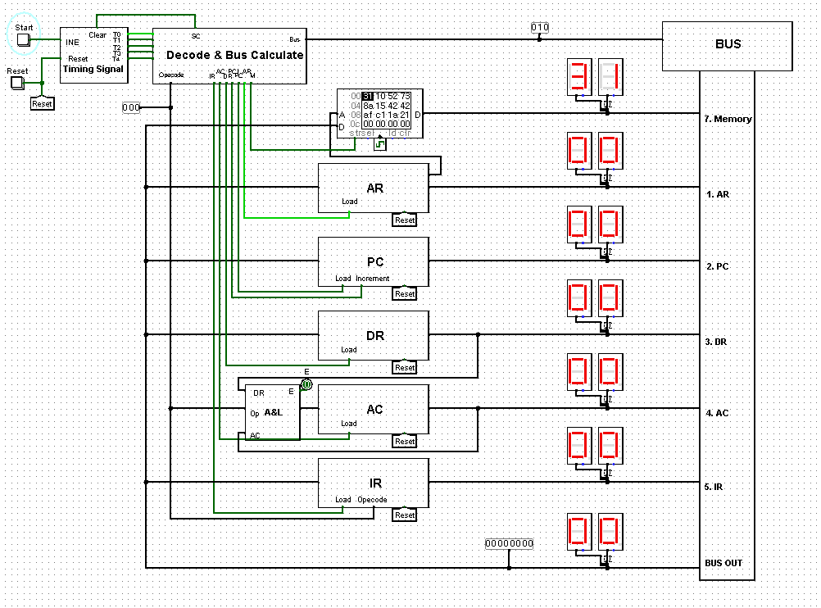
Reset
M[AR]
초기상태
Notes:
클락 두번 째 pc1에 1

Slide 14
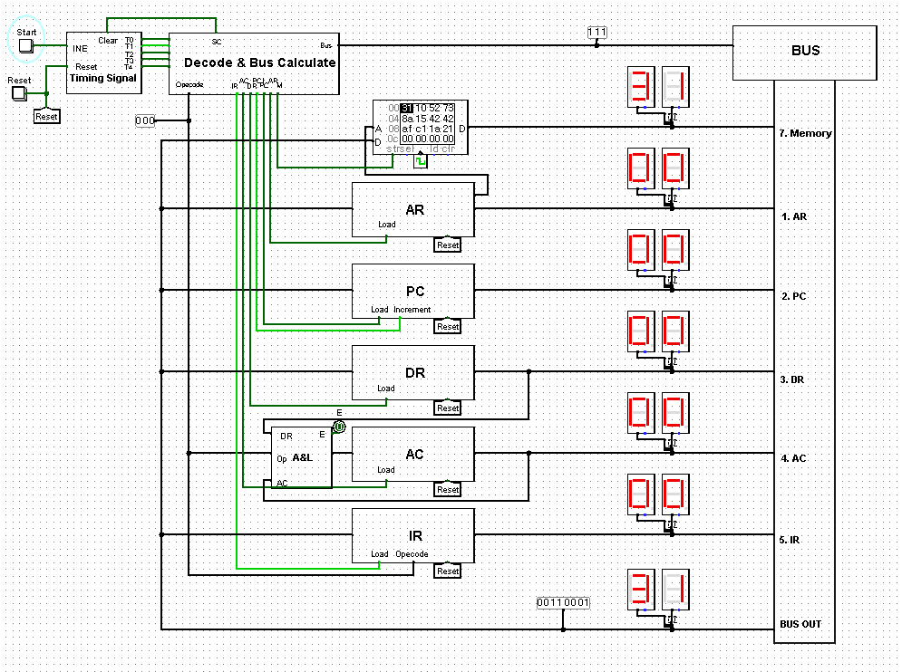
ADD T0
T0 : AR <- PC
AR = 00
PC = 00

Slide 15
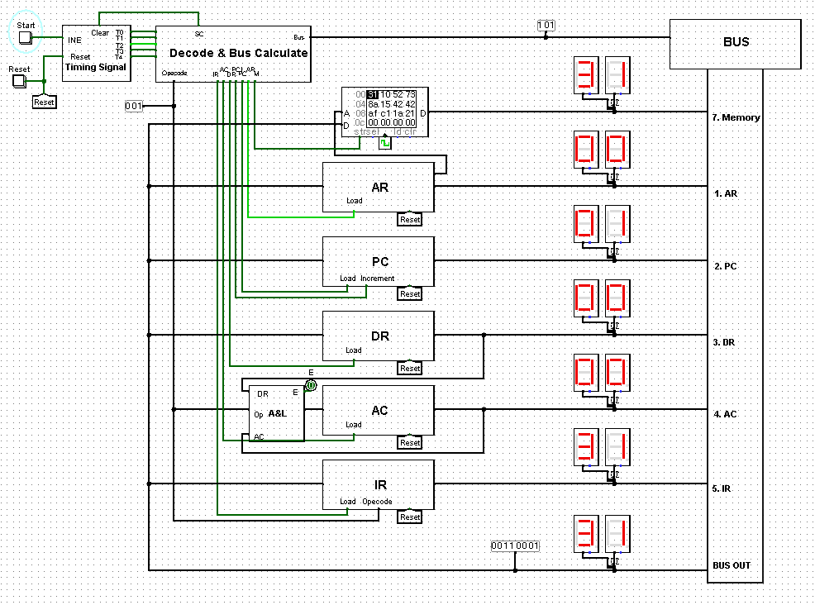
ADD T1
T1 : IR <- M[AR],
PC <- PC + 1
M[AR] = 0111 0001
PC = 01
IR = 31
Notes:
클락 세번째

Slide 16
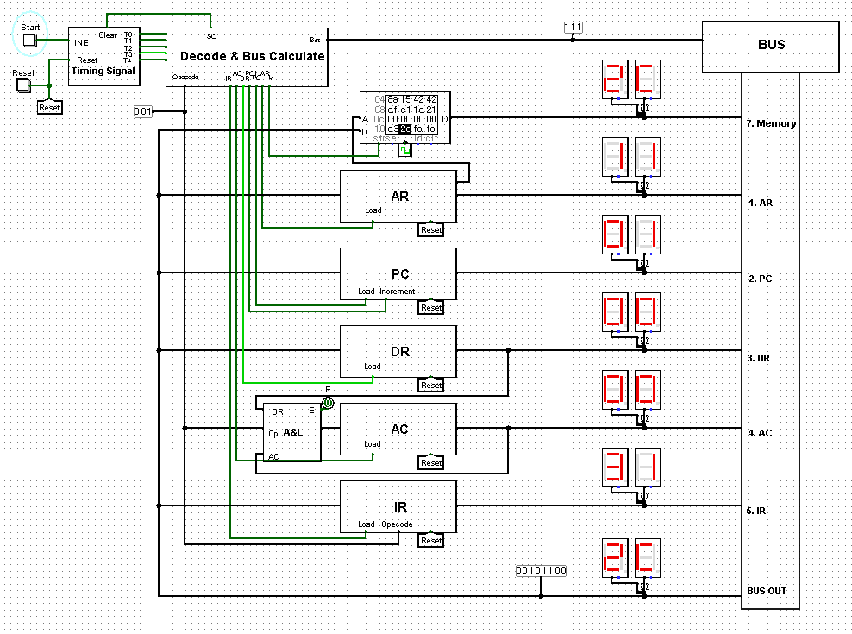
ADD T2
T2 : D0~D7 <- decode IR(5~7)
AR <- IR(0~4)
AR = 0001 0001
IR = 0011 0001이므로
Opcode = 001 (ADD명령 수행)
AR = 0001 0001

Slide 17
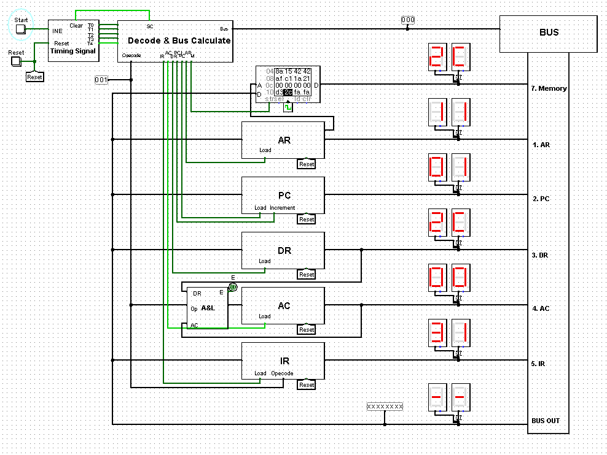
ADD T3
ADD 명령어
D1T3 : DR <- M[AR]

Slide 18
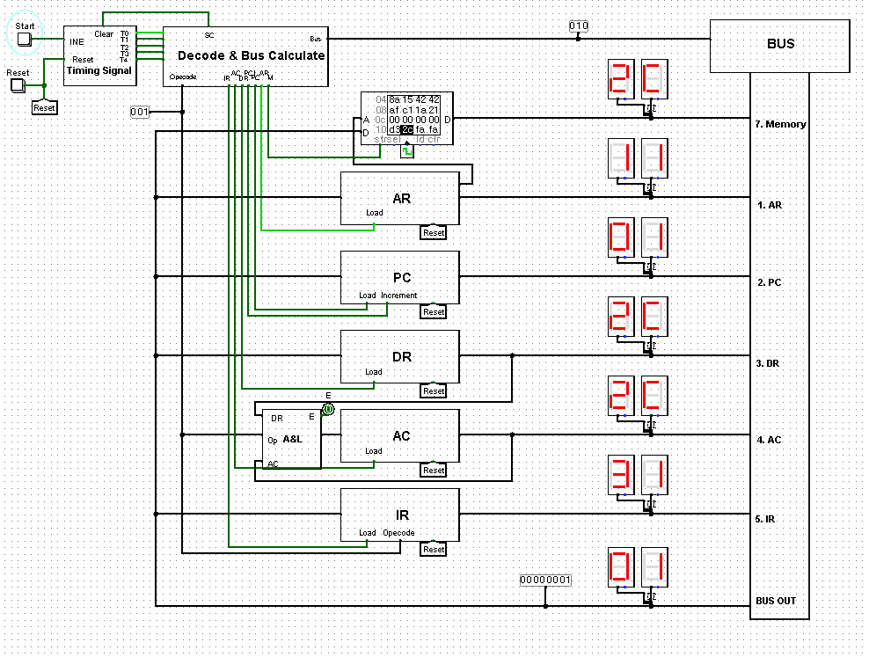
ADD T4
ADD 명령어
D1T4 : AC <- AC+DR
SC <- 0
AC + DR = 0000 0000(00)
+0010 1100(2C)
= 0010 1100
AC = 0010 1100

Slide 19
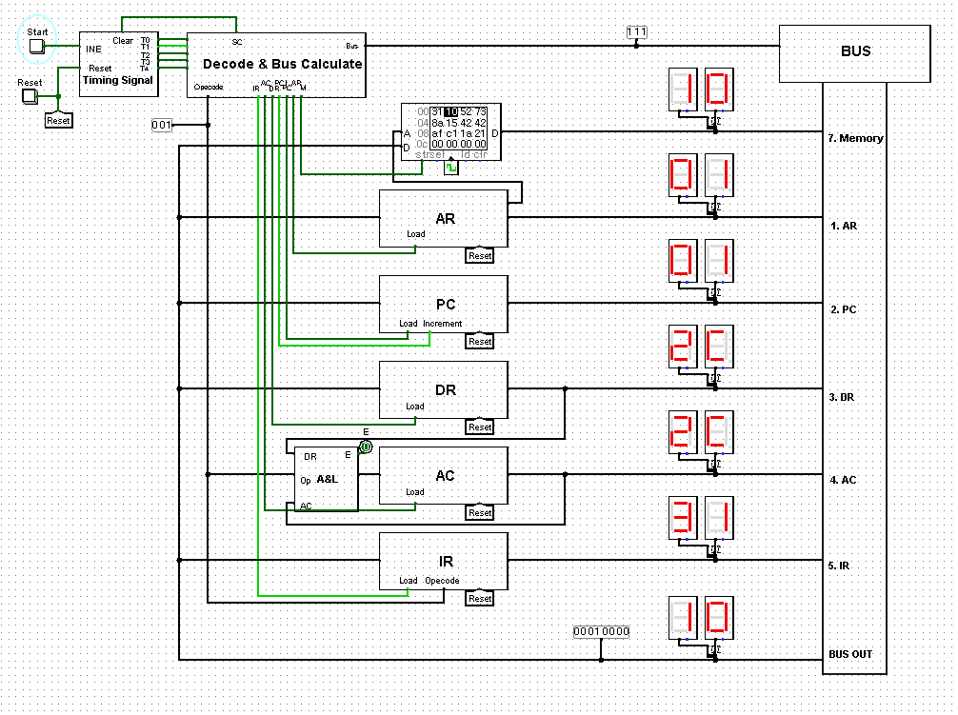
AND T0
T0 : AR <- PC
AR = 01
PC = 01

Slide 20
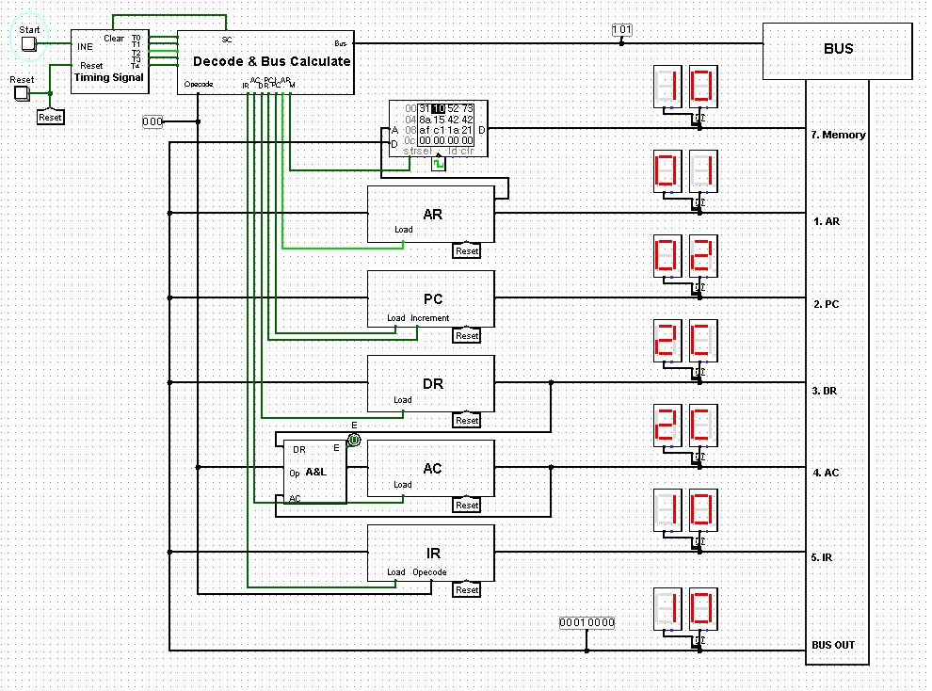
AND T1
T1 : IR <- M[AR],
PC <- PC + 1
M[AR] = 0001 0000
PC = 02
IR = 10

Slide 21
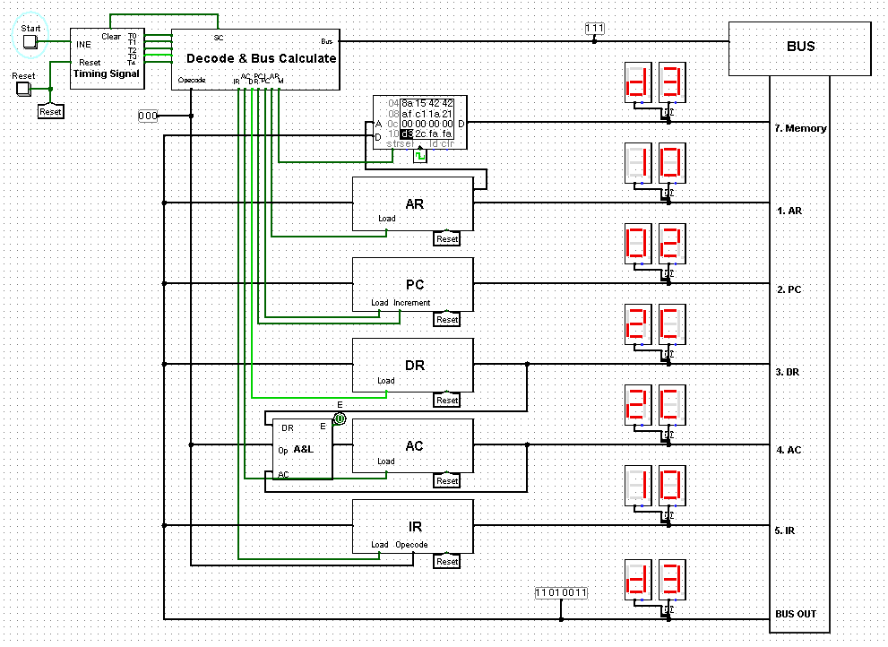
AND T2
T2 : D0~D7 <- decode IR(5~7)
AR <- IR(0~4)
AR = 0001 0000
IR = 0001 0000이므로
Opcode = 000 (AND명령 수행)
AR = 0001 0000

Slide 22
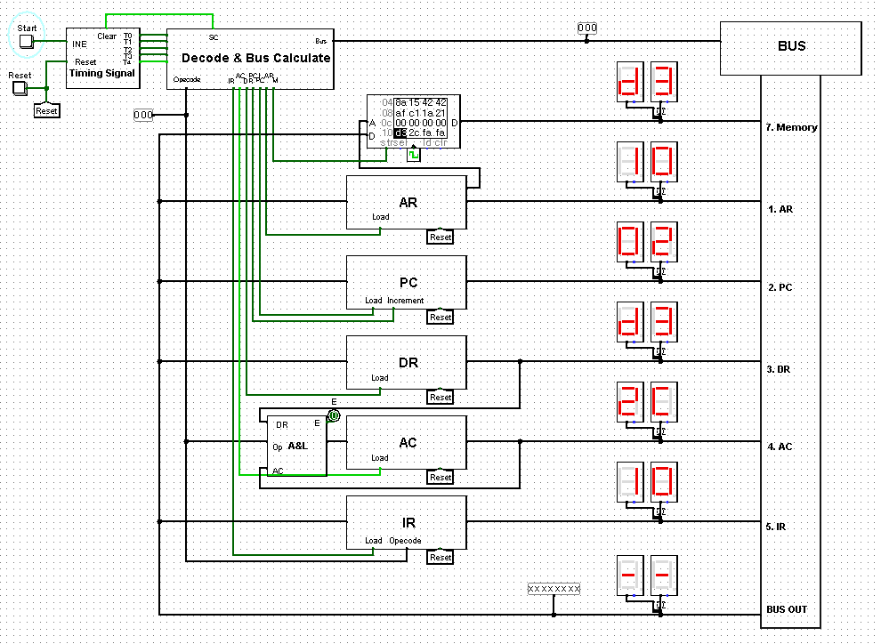
AND T3
AND 명령어
D1T3 : DR <- M[AR]

Slide 23
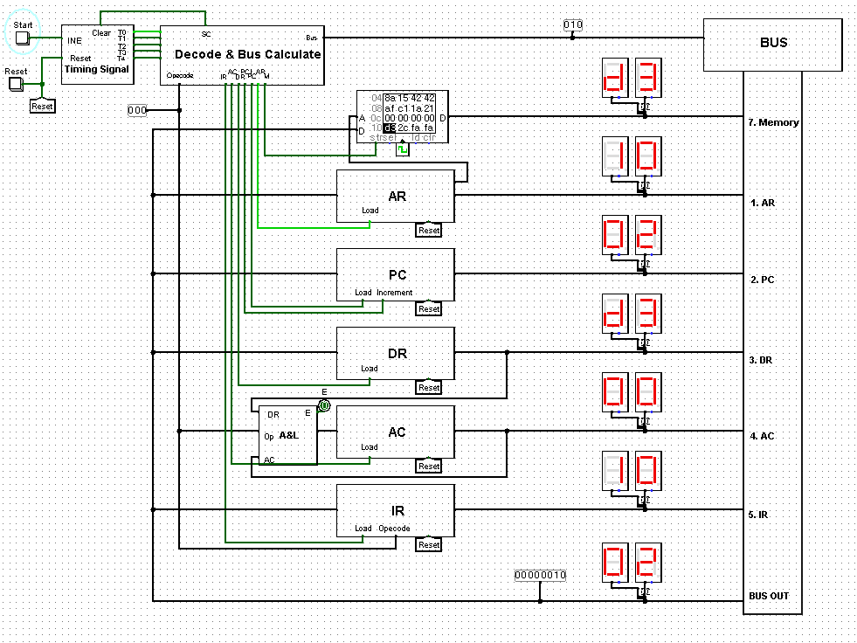
AND T4
AND 명령어
D1T4 : AC <- AC∧DR
SC <- 0
AC ∧ DR = 0010 1100(2C)
∧ 1101 0011(D3)
= 0000 0000 (00)
AC = 0001 0000

